Slide 1
实验2
互相关/自相关的计算与初步应用
https://study.uestc.edu.cn/wlxt/

Slide 2
一、实验目的
1. 熟悉互相关的初步应用
2. 锻炼编程能力

Slide 3
（一）寻找被噪声淹没的有用信号的位置
二、实验内容
目的：利用互相关运算寻找被噪声淹没的有用信号的位置。

Slide 4
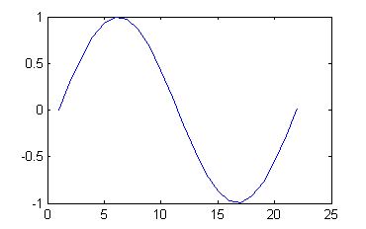
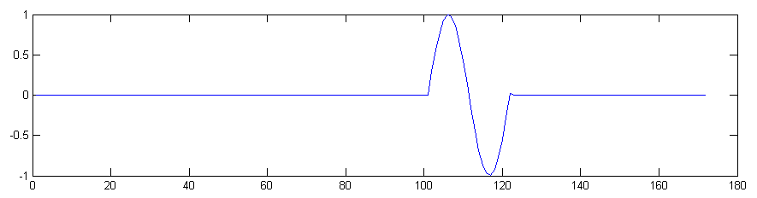
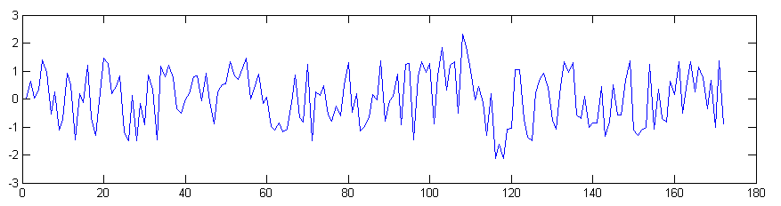
y1[n]
y2=[zeros(1,k1) y1 zeros(1,k2)];
y1[n]出现在y2[n]的某个位置➔
y2[n]
在y2[n]上加随机噪声➔
y3[n]
样点序号

Slide 5
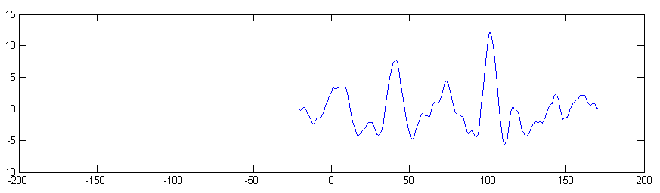
y1[n]
y3[n]
r[n] = xcorr(y3,y1);
样点序号

Slide 6
… %自己构造序列y3[n]和y1[n]
r = xcorr(y3,y1);
nx = length(r);
nn = (nx-1)/2;
plot([-nn:nn], r);
……
注：设y3[n], y1[n]两个序列的最大长度为M，则xcorr(y3, y1)返回的互相关序列r的长度为2*M-1，其样点号范围是[-(M-1):(M-1)].
%寻找序列r中的最大值maxR及其所在的位置(序号)id：
[maxR, id] = max(r);
（用在此题目中，需再根据上面的注明进一步
调整id，以得到信号所在的正确位置）

Slide 7
>> help xcorr
XCORR Cross-correlation function estimates.
C = XCORR(A,B), where A and B are length M vectors (M>1), returns the length 2*M-1 cross-correlation sequence C. If A and B are of different length, the shortest one is zero-padded.
……
The zeroth lag of the output correlation is in the middle of the sequence, at element or row M.

Slide 8
y[n]
x[n]
M
2*M-1

Slide 9
（二）寻找被噪声淹没的周期信号的周期值
二、实验内容
目的：利用自相关运算寻找被噪声淹没的周期信号（序列）的周期值。

Slide 10
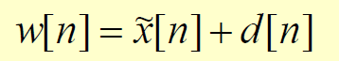
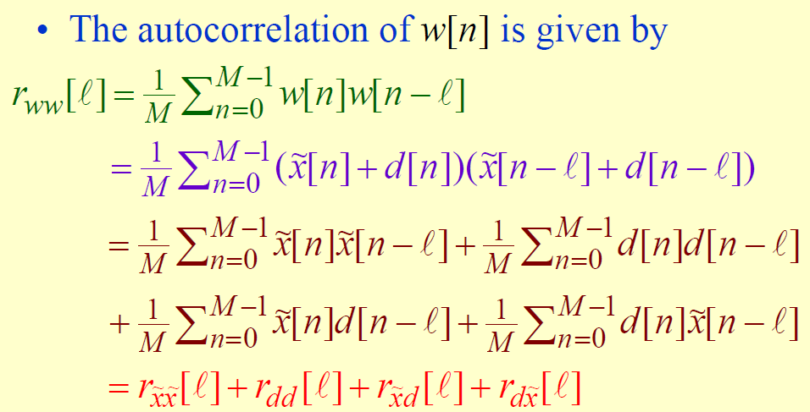
实验原理

Slide 11
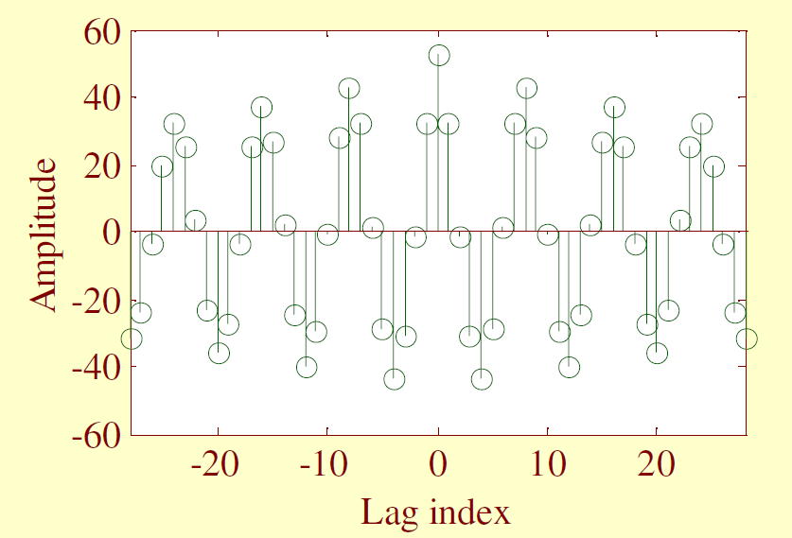
实验步骤
（1）构造周期序列信号，记录序列的周期值；
（2）在周期序列上加随机噪声；
（3）计算周期序列的自相关序列；
（4）分析自相关序列，估计得到原周期序列的周期。

